Slide 1
Публичный отчёт
Зонального опорного центра
о деятельности в 2020 году в рамках
реализации Целевой модели развития
региональной системы дополнительного образования детей Краснодарского края
МБУ ДО Дворец творчества детей и молодежи им. Н.И. Сипягина МО город Новороссийск

Slide 2
Деятельность ЗОЦ Черноморской западной зоны регламентируется:
Заголовок слайда
Распоряжение главы администрации (губернатора) Краснодарского края № 177 –р от 04.07.2019г. «О концепции мероприятий по формированию современных управленческих решений и организационно-экономических механизмов в системе дополнительного образования детей в рамках федерального проекта «Успех каждого ребенка» национального проекта «Образование»;
Приказ Министерства просвещения РФ от 03.09.2019г. № 467 «Об утверждении целевой модели развития региональных систем дополнительного образования детей»;
Приказ Министерства образования, науки и молодежной политики Краснодарского края № 80- П от 07.02.2020г. «Об утверждении регламента взаимодействия Регионального модельного центра дополнительного образования детей Краснодарского края и базовых организаций по внедрению целевой модели развития региональной системы дополнительного образования детей»;
Приказ министерства образования, науки и молодежной политики Краснодарского края от 04.02.2020г. № 420 «Об утверждении организационной структуры системы дополнительного образования детей Краснодарского края» (приложение Перечень территориальных зон Краснодарского края в рамках реализации Целевой модели развития региональной системы дополнительного образования детей);
Типовое положение о деятельности зонального опорного центра
дополнительного образования детей Краснодарского края Черноморской Западной зоны
Нормативные документы
РЕГИОНАЛЬНЫЙ МОДЕЛЬНЫЙ ЦЕНТР ДОПОЛНИТЕЛЬНОГО ОБРАЗОВАНИЯ ДЕТЕЙ КРАСНОДАРСКОГО КРАЯ

Slide 3
Зональный опорный центр Черноморской западной зоны включает в себя из 7 районов
Заголовок слайда
РЕГИОНАЛЬНЫЙ МОДЕЛЬНЫЙ ЦЕНТР ДОПОЛНИТЕЛЬНОГО ОБРАЗОВАНИЯ ДЕТЕЙ КРАСНОДАРСКОГО КРАЯ

Slide 4
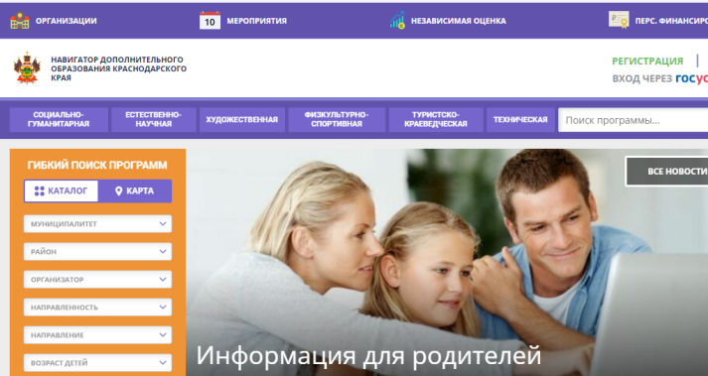
Деятельность ЗОЦ Черноморской западной зоны
Заголовок слайда
Осуществление методического, аналитического сопровождения
Обеспечение развития профессионального мастерства работников сферы дополнительного образования детей Кубани
Выявление и распространение лучших управленческих практик и практик реализации современных дополнительных общеобразовательных программ
Функционирование АИС «Навигатор»
Внедрение и распространение системы персонифицированного финансирования дополнительного образования детей
РЕГИОНАЛЬНЫЙ МОДЕЛЬНЫЙ ЦЕНТР ДОПОЛНИТЕЛЬНОГО ОБРАЗОВАНИЯ ДЕТЕЙ КРАСНОДАРСКОГО КРАЯ

Slide 5
МЕРОПРИЯТИЯ ПО РЕАЛИЗАЦИИ СОВРЕМЕННОЙ СИСТЕМЫ
дополнительного образования детей
Заголовок слайда
Участие в Краевых конкурсах
ПРОВЕДЕНО ОРГАНИЗАЦИОННОЕ ЗАСЕДАНИЕ ЗОНАЛЬНОГО ОПОРНОГО ЦЕНТРА (20.02.2020 г.)
«Лучшая социальная реклама региональной системы дополнительного образования детей Краснодарского края»»
«Лучшая программа развития организаций дополнительного образования»:
Четыре зональных совещания Муниципальных опорных центров Черноморской западной зоны
«Лучшие практики по выявлению программно-методических и организационно-управленческих условий развития системы дополнительного образования детей Краснодарского края»
Конкурс профессионального мастерства работников сферы дополнительного образования «Сердце отдаю детям»
http://дворец-творчества.рф/index.php/senter/munitsipal-nyj-opornyj-tsentr
РЕГИОНАЛЬНЫЙ МОДЕЛЬНЫЙ ЦЕНТР ДОПОЛНИТЕЛЬНОГО ОБРАЗОВАНИЯ ДЕТЕЙ КРАСНОДАРСКОГО КРАЯ

Slide 6
Спасибо за внимание!
ЗОНАЛЬНЫЙ ОПОРНЫЙ ЦЕНТР
ДОПОЛНИТЕЛЬНОГО ОБРАЗОВАНИЯ ДЕТЕЙ
МО
Контактные данные

